Slide 1
DEPARTAMENTO DE CIENCIAS ECONÓMICAS ADMINISTRATIVAS Y DE COMERCIO
Tema: Desarrollo, comercialización y posicionamiento de las U.P. de la Parroquia rural de Lloa del D.M.Q.
Integrantes:
Almeida Jorge
Briceño Eliana
Chulca Tatiana
Vega Fausto
Yépez Sandra

Slide 2
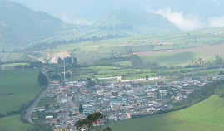
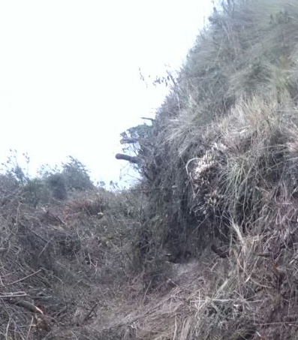
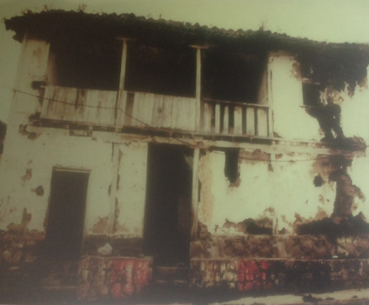
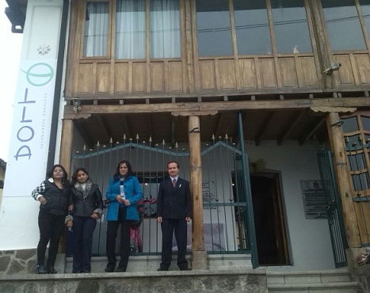
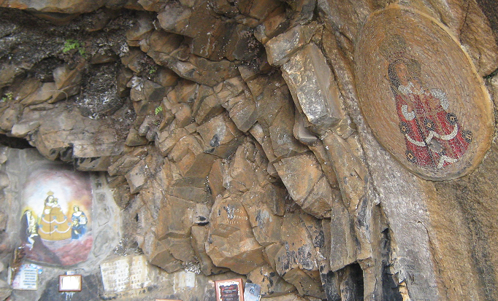
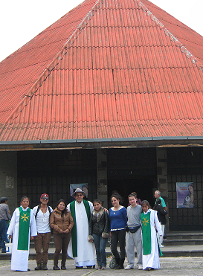
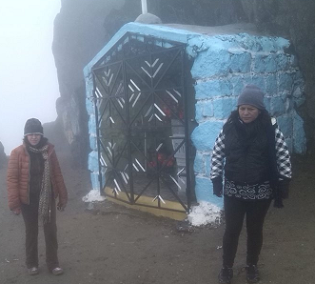
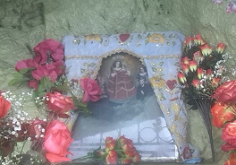
INTRODUCCIÓN

Slide 3
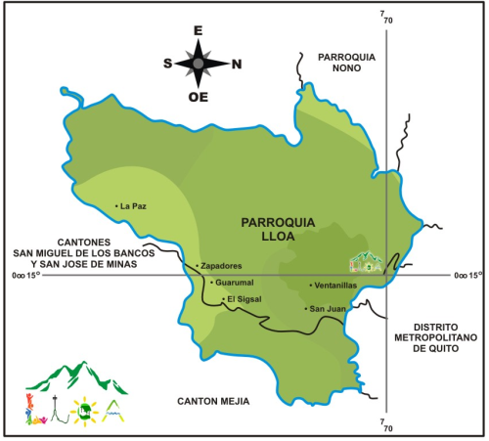
Ubicación Geográfica

Slide 4
PLANTEAMIENTO DEL PROBLEMA
Desconocimiento por parte de los consumidores de la oferta productiva y turística de la parroquia rural de Lloa.

Slide 5
OBJETIVO GENERAL
Realizar un estudio del desarrollo, comercialización y posicionamiento de las unidades productivas de la Parroquia rural de Lloa

Slide 6
Muestra
$$n=\frac{Z^{2}∗p∗q∗N}{e^{2 }\left(N−1\right)+Z^{2}∗p∗q}$$
$$n =\frac{3.8416∗0.25∗829.000}{{0.0025}^{ }\left(828.999\right)+3.8416∗0.25}$$
$$n=\frac{796.171}{2.073,4579}$$
$$n=384$$

Slide 7
OBJETIVO 1

Slide 8
Objetivo 1

Slide 9
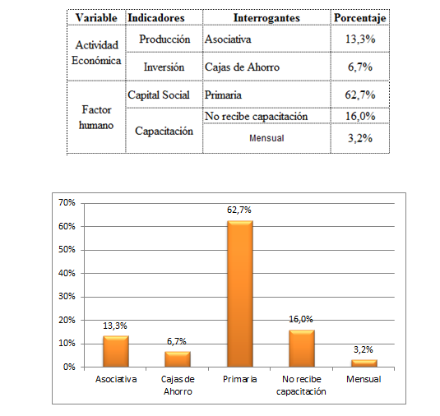
Hallazgos

Slide 10
OBJETIVO 2

Slide 12
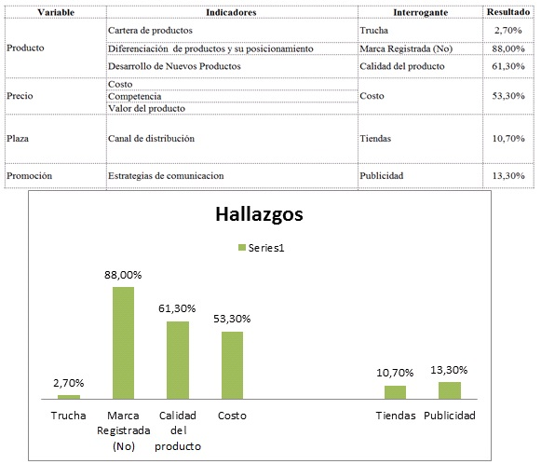

Slide 13
OBJETIVO 3

Slide 14
Objetivo 3

Slide 15
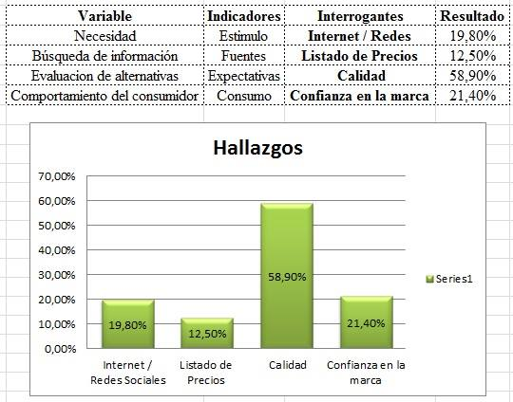
Hallazgos

Slide 16
OBJETIVO 4

Slide 18
Hallazgos
Variable | Indicadores | Interrogantes | Porcentaje
Identificar de la unidad productiva | Identificación | Ecoturismo | 47,1%
Inventario de atractivos turísticos | Recursos naturales | Recursos Naturales | 29,4%
 | Recursos gastronómicos
Promoción | Estrategias de comunicación | Ninguno | 82,4%
 |  | Promoción de ventas | 5,9%
Talento humano del turismo | Capacitación | Protección de medio ambiente | 5,9%
 | Perfil | Estudios | 17,6%
 | Puestos | Guía turístico | 35,3%
 | Origen | Regionales | 29,4%
Características de los turistas | Nacionales y extranjeros | Atractivos turístico | 52,9%
 |  | Feriados | 11,8%

Slide 19
Hipótesis

Slide 20
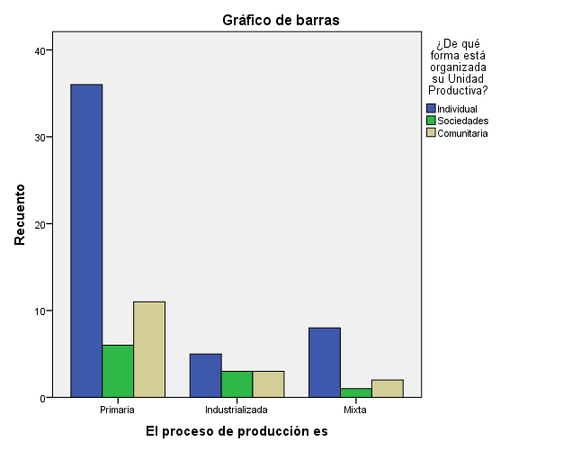
H1: Si los ciudadanos se integran con un propósito social de bien común, participan activamente en las unidades productivas y diversas actividades comunitarias, lograrán el desarrollo de la Parroquia rural de Lloa.
El proceso de producción es | ¿De qué forma está organizada su Unidad Productiva? |  |  | Total
 | Individual | Sociedades | Comunitaria
Primaria | 36 | 6 | 11 | 53
Industrializada | 5 | 3 | 3 | 11
Mixta | 8 | 1 | 2 | 11
Total | 49 | 10 | 16 | 75

Slide 21
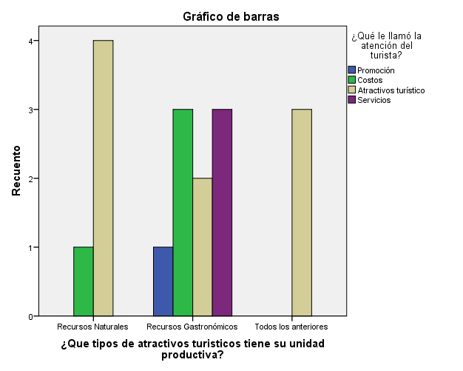
H2. Al obtener una mayor participación en el ámbito turístico se logrará una mayor afluencia de turistas nacionales y extranjeros.
 | ¿Qué le llamó la atención del turista? |  |  |  | Total
¿Qué tipos de atractivos turísticos tiene su unidad productiva? | Promoción | Costos | Atractivos turístico | Servicios
Recursos Naturales | 0 | 1 | 4 | 0 | 5
Recursos Gastronómicos | 1 | 3 | 2 | 3 | 9
Todos los anteriores | 0 | 0 | 3 | 0 | 3
Total | 1 | 4 | 9 | 3 | 17

Slide 22
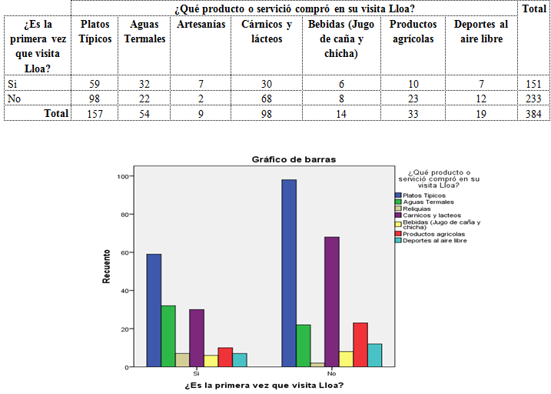
H3: La oferta productiva de la parroquia rural de Lloa cautiva a los consumidores por su gastronomía típica y su sano esparcimiento.

Slide 23
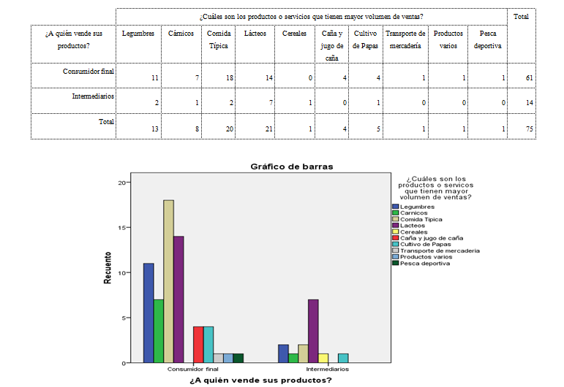
H4: Al implementar un modelo se demostrará la mejora de la comercialización de los productos en Lloa, permitiendo que las unidades productivas trabajen todos por un bien en común.

Slide 24
Papers: Caso externo
Nuevo San Juan Parangaricutiro
(GERARDO BOCCO, 2000)
Manejo Forestal;
Educación ambiental y Ecoturismo
Capacitación técnica

Slide 25
CASO INTERNO
Armendáriz V.; Castillo S.; Cuestas J, 2013
Revista politécnica de investigación de Gestión Social de la “Escuela Politécnica Nacional”
Sustenta bajo diversas formas de gestión enfocadas al desarrollo comunitario en el Ecuador.
Problema: Ausencia de un crecimiento productivo e imagen de marca.
Solución: Las unidades productivas comunitarias deben desarrollar y aplicar herramientas de gestión que incentiven la utilización de recursos locales

Slide 26
PORPUESTA

Slide 28
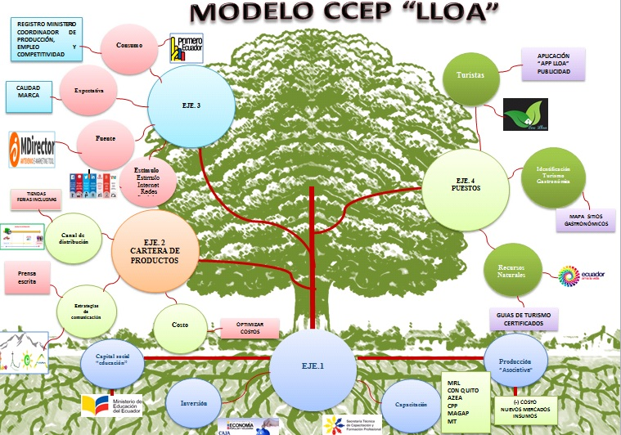

Slide 29
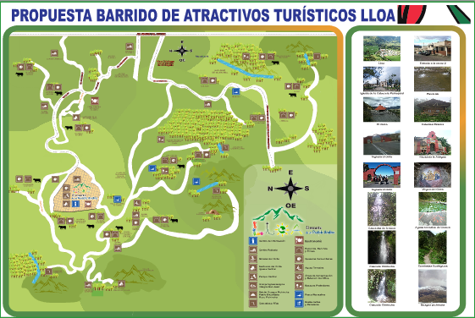
Mapa de atractivos turísticos de Lloa

Slide 30
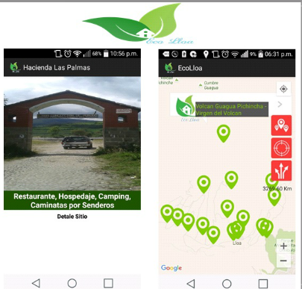
Aplicación para dispositivo móvil “EcoLloa”.

Slide 32
Conclusiones
La parroquia rural de Lloa posee gran potencial turístico y comercial.
Lento desarrollo de las unidades productivas y de servicios turísticos que trabajan de forma unipersonal,
Bajo posicionamiento de los productos y servicios turísticos que ofrece Lloa por la poca difusión en medios de comunicación.

Slide 33
Recomendaciones
Aplicación del modelo “CCEP”,
Publicación del Mapa de atractivos turísticos de Lloa,
Ofertar y fomentar el uso de la aplicación “EcoLloa”.

